Slide 1

Seminario Chile y su compromiso con la igualdad de género al 2030
¿Cómo se plasma el enfoque de género en la pólitica exterior en el marco de los Objetivos de Desarrollo Sostenible (ODS)
La Autonomía física y violencia contra las Mujeres
Servicio Nacional de la Mujer y Equidad de Género, Unidad en Violencia contra las Mujeres, octubre, 2016

Slide 2

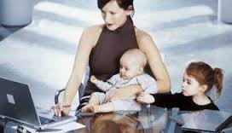
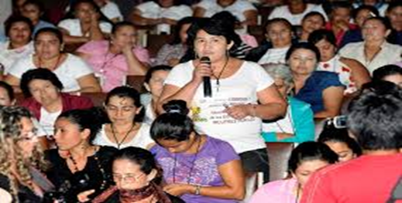

El género un factor de desigualdad en contra de las mujeres para el desarrollo

Slide 3




Marco Internacional de los Derechos Humanos/ Sistema de Protección de los DDHH de las Mujeres
CBDP y CEDAW

Slide 4




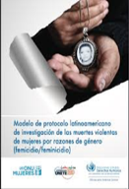
Estándar Internacional y sistema especial de DDHH en Violencia Contra las Mujeres/perspectiva de género
“Para los efectos de la CBDP, debe entenderse por violencia contra la mujer cualquier acción o conducta basada en su género, que cause muerte, daño o sufrimiento físico, sexual y psicológico a la mujer, tanto en el ámbito público como privado”

Slide 5


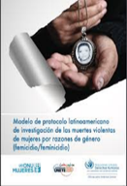

Estándar Internacional de VCM
Tipos de violencia Física Psicológica Sexual Económica Ámbitos Familiar Comunidad Estado Interseccionalidad Otros instrumentos

Slide 6
Avances en los Marcos Legislativos
El 97% de los países han aprobado leyes contra la violencia doméstica.
10 países han aprobado legislaciones de “segunda generación”
11 países han aprobado leyes o reformas en sus códigos penales que tipifican el femicidio/feminicidio.
Notes:
América Latina es una de las regiones del mundo con mayores avances legislativos en relación a la violencia contra las mujeres.
En los últimos treinta años, casi todos los países de América Latina y el Caribe han ido adoptado leyes y modificado sus códigos penales y civiles para la erradicación de la violencia contra las mujeres.
Las nuevas leyes o “leyes de segunda generación” amplían y toman en cuenta las distintas manifestaciones de violencia (física, psicológica, sexual, económica o patrimonial, obstétrica, simbólica, mediática…);
algunas consideran la diversidad etaria, sexual, étnico-racial, etc. de las mujeres;
enfatizan la atención integral a las personas afectadas y establecen más medidas de protección y acciones en caso de incumplimiento.
Otro aspecto destacado es que reconocen una responsabilidad clara del Estado, por acción u omisión; asignan, con más precisión, las competencias de los diferentes actores y responsables de aplicación de la ley.
En algunos Estados de la región, estos avances han operado en el marco de procesos más amplios de reforma y modernización del Estado, que plantean redefiniciones en la relación con la sociedad civil, crean o fortalecen la institucionalidad de género, abren nuevos debates, articulan nuevas demandas y formulan nuevas agendas.

Slide 7
Obligaciones de los Estados
Respetar | Abstenerse de realizar o tolerar cualquier violación a un derecho por parte de un agente estatal. Las juzgadoras(es) cumplen con el deber de respetar al conducir procesos penales conforme a las debidas garantías judiciales, que apliquen la perspectiva de género, que no estén basadas en estereotipos de género y que sean respetuosas de los derechos de las mujeres víctimas de violencia.
Proteger | Impedir la violación de un derecho por parte de otras personas o agentes no estatales. Las juzgadoras(es) cumplen con el deber de proteger al tomar las medidas necesarias para asegurar que frente a hechos de violencia en contra de las mujeres se conduzcan investigaciones efectivas, se procese y sancione debidamente a los responsables y se repare a las víctimas
Garantizar | Asegurar y adoptar las medidas administrativas, legislativas y judiciales adecuadas para que las personas puedan gozar de sus derechos, cuando no están en posibilidad de hacerlos por ellas mismas. Las juzgadoras(es) cumplen con el deber de garantizar al contribuir a la transformación de los contextos de violencia en contra de las mujeres por medio de sus resoluciones judiciales. Esto se logra cuando los procesos penales y las sentencias logran restituir los derechos de las mujeres víctimas de violencia, combatir los patrones socio-culturales discriminatorios, desmontar las estructuras desiguales de género y nombrar los estereotipos de género.

Slide 8
Estándar de la debida diligencia
De las obligaciones que se adquieren con la suscripción de los instrumentos internacionales en violencia contra las mujeres, y en particular de la obligación general de garantía se deriva una obligación especial para el Estado, la obligación de actuar con la debida diligencia frente a la VCM o de "actuar con la debida diligencia para prevenir, investigar y sancionar la violencia, así como para otorgar protección efectiva a las mujeres".
Aportes más importante del desarrollo del principio y concepto de la debida diligencia en violencia contra las mujeres:
Reforzar la relación entre las actuaciones en VCM y las de discriminación.
Incorporar la noción o principio que los Estados pueden incurrir en responsabilidad no sólo por los actos directos del Estado sino también por los actos de los privados si no adoptan medidas con la diligencia debida para impedir la violación de los derechos o para investigar y castigar los actos de violencia e indemnizar a las víctimas.
Vincular el actuar con la debida diligencia y la obligación de los Estados de garantizar el acceso a recursos judiciales adecuados y efectivos para las víctimas y sus familiares, cuando son objeto de actos de violencia.

Slide 9
Estándar de la debida diligencia
“La norma de la debida diligencia, en el marco del derecho internacional de los derechos humanos ha pasado a ser el parámetro más utilizado para medir el nivel de cumplimiento por los Estados de su obligación de prevenir y responder a los actos de violencia contra las mujeres. A su vez, los sistemas universal y regional de derechos humanos se han pronunciado sobre la estrecha relación entre discriminación, la violencia y la debida diligencia, enfatizando que la falta del Estado de actuar con debida diligencia para proteger a las mujeres de la violencia constituye una forma de discriminación y una negación de su derecho a la igual protección de la ley” (Guía para la Aplicación de la CBDP; MESECVI), 2014, p. 42).

Slide 10
La Asamblea General de la ONU adoptó hoy la Agenda 2030 para el Desarrollo Sostenible, un plan de acción a favor de las personas, el planeta y la prosperidad, que también tiene la intención de fortalecer la paz universal y el acceso a la justicia y generar condiciones para un desarrollo sostenible e integral
La Agenda plantea 17 Objetivos con 169 metas de carácter integrado e indivisible que abarcan las esferas económica, social y ambiental.
«Estamos resueltos a poner fin a la pobreza y el hambre en todo el mundo de aquí a 2030, a combatir las desigualdades dentro de los países y entre ellos, a construir sociedades pacíficas, justas e inclusivas, a proteger los derechos humanos y promover la igualdad entre los géneros y el empoderamiento de las mujeres y las niñas, y a garantizar una protección duradera del planeta y sus recursos naturales”, señalaron los Estados en la resolución.»

Slide 11


Objetivo 5 : Lograr la igualdad entre los géneros y empoderar a todas las mujeres y niñas, reconociendo que la igualdad entre los géneros no es solo un derecho humano fundamental, sino la base necesaria para conseguir un mundo pacífico, próspero y sostenible. Metas :
Poner fin a todas las formas de discriminación contra todas las mujeres y las niñas en todo el mundo.
Eliminar todas las formas de violencia contra todas las mujeres y las niñas en los ámbitos públicos y privado, incluidas la trata y la explotación sexual y otros tipos de explotación.
Eliminar todas las prácticas nocivas, como el matrimonio infantil, precoz y forzado y la mutilación genital femenina.
Garantizar el acceso universal a la salud sexual y reproductiva y los derechos reproductivos, de conformidad con el Programa de Acción de la Conferencia Internacional sobre la Población y el Desarrollo, la Plataforma de Acción de Beijing y los documentos finales de sus conferencias de examen.

Slide 12

La autonomía física…
"El cuerpo de las mujeres es su territorio …”
La Secretaria Ejecutiva de la CEPAL, Alicia Bárcena, participó en el evento de alto nivel organizado por el Gobierno de Chile y ONU Mujeres.
La violencia contra las mujeres, es en términos políticos siembre una violencia sexual, ya que tiene por objeto controlar su cuerpo, su goce, su reproducción. ..su vida

Slide 13
Las autonomías. ..la puerta de entrada y salida de la violencia
PREVENCIÓN
(Universal)
ATENCIÓN
(Universal)
PROTECCIÓN
(Universal)
REPARACIÓN
Autonomía Física
Autonomía Social y Política
Autonomía Económica

Slide 14
Concepción de Violencia contra las Mujeres
Plan Nacional de Acción en Violencia Contra las Mujeres 2014-2018
Todas las manifestaciones
de violencia
Todas las Mujeres
en su diversidad
Todos los espacios
Publico y Privado
Todos los contextos

Slide 15
VCM
VIF
Violencia sexual
Violencia física
Violencia psicológica
Violencia económica
Trata de mujeres
Violencia gíneco- obstétrica
Acoso sexual
Inequidades laborales
Publicidad y educación sexista
Femicidio
Violencia en las relaciones de pareja, mayormente ejercida contra mujeres
Maltrato infantil (abuso sexual infantil)
Maltrato a personas mayores
Maltrato entre familiares
Abuso sexual familiar
(Sistematización del proyecto OPS, Diciembre 2001).
Notes:
VIF incluye Maltrato Infantil (Abuso Sexual Infantil), Maltrato a Adultos Mayores, Violencia entre hermanos-tíos-sobrinos, de hijo a padre, etc. Bastaría sólo con que fuera violencia familiar, lo intra asocia y recalca como si se tratara de un problema privado. Diversos países se han especializado en una ley e intervenciones específicas que dan cuenta en sus distintas instituciones de la violencia contra las mujeres. Los derechos humanos y libertades de las mujeres son individuales y no familiares.
Es importante entender la siguiente distinción, que sexo no es género, es decir, género no es igual a decir mujer. Hablamos de un sistema género, que es parte de relaciones intersubjetivas en un contexto dentro de un modelo hegemónico patriarcal. Por lo cual, género es hablar de un sistema que afecta a personas, seres humanos, sean estos varones como mujeres. VIOLENCIA SIMBÓLICA: Se trata de una imposición arbitraria de la cultura del dominio masculino, mediante la naturalización de las diferencias de género y la normalización de las relaciones de subordinación, a través de conceptos, imágenes, mitos, metáforas donde el uso de estas asimetrías abusivas se muestran como factores para obtener status, prestigio, gratificación económica y sexual.
Cuando a través de mensajes –publicidad, textos educativos u otros- se asocia a la mujer a tareas domésticas y de la crianza, como algo natural y sin mostrar participación equitativa de un hombre. Cuando en la publicidad se cosifica el cuerpo de las mujeres, despojándolo de su identidad integral y asociándolo a productos de consumo.

Slide 16
Víctimas de violencia domestica, sexual y trata de personas con fines de explotación sexual
Estadísticas de violencia contra la mujer | Totaladultos.as/total mujeres %
Victimas delitos sexuales torales: mujeres y niñas | 83%
Víctimas de delitos sexuales adultas: Mujeres | 90%
Víctimas de delitos sexuales NNA: niñas | 70%
Víctimas delitos sexuales con marca VIF | 96%
Denuncias víctimas de VIF | 89% mujeres
Trata de personas con fines de explotación sexual | 94,7% mujeres
El Servicio Civil publica estudio descriptivo de la situación de los servicios públicos en materia de prevención y tratamiento del acoso laboral y sexual, consolidando por primera vez estadísticas respecto de casos denunciados, 2013.

Slide 17
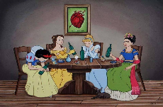
Estándar Internacional de VCM y legislación chilena
Una ley de VIF para explicar y dar respuesta a la VCM Ubica a la mujer sólo en la familia Otorga una perspectiva de la VCM, incluso en esos casos Ley Marco Otras manifestaciones de la VCM Femicidio Violencia sexual Acoso sexual Lesiones, daño Trata de personas y trafico ilícito de migrantes Acción de no Discriminación Arbitraria (el sexo, la orientación sexual, la identidad de género) Otras

Slide 18
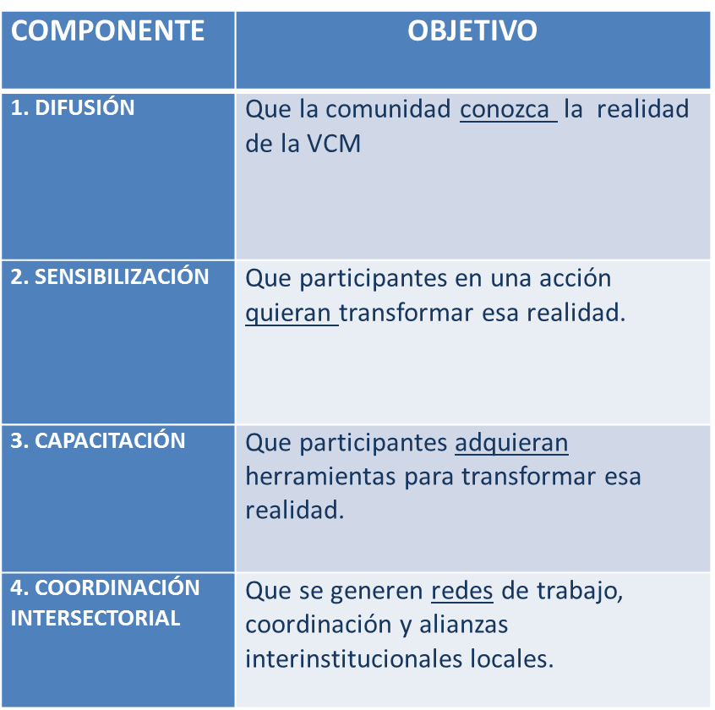
Incorporación de la perspectiva de género, promoción de iniciativa que colaboren a la igualdad entre hombres y mujeres; partir por la prevención y promoción

Slide 19
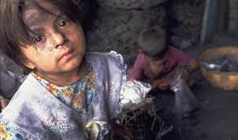
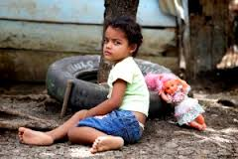
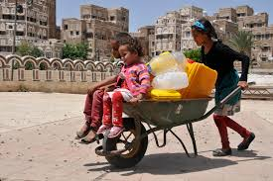

Resolución 1325 (2000)
Expresando preocupación por el hecho de que los civiles, y particularmente las mujeres y los niños, constituyen la inmensa mayoría de los que se ven perjudicados por los conflictos armados, incluso en calidad de refugiados y personas desplazadas internamente, y cada vez más sufren los ataques de los combatientes y otros elementos armados, y reconociendo los efectos que ello tiene para la paz y la reconciliación duraderas,

Slide 20
Programa Fortalecimiento Política Consular y Migratoria (MINREL – SERNAMEG)
Objetivos:
Asistencia integral a chilenas/os en extranjero, que retornen al país
Garantizar acceso oportuno a Red Protección Social Gobierno de Chile
Beneficiarias específicas:
Mujeres chilenas que se encuentren en el extranjero y sean víctimas de violencia contra la mujer, cualquiera sea su manifestación y retornen a Chile.
Otros (ILEA)

Slide 21
Ruta de necesidades de atención en Violencias contra las Mujeres
I. Detección
“Romper el silencio”
Redes sensibilizadas y activadas (protocolos)
Primera Acogida : CLAVE
Orientación e Información: claro y preciso
Activación de la respuesta: derivación
II. Acogida
Atención en Salud Física (constatación Lesiones)
Apoyo psicosocial (violencia, daño y riesgo)
Atención psiquiátrica (Trastornos)
Acceso a recursos sociales (autonomía económica)
Reparación especializada
III. Apoyo Integral
IV. Protección
Dependiendo del nivel de riesgo: refugios, medidas de protección, planes de seguridad.
V. Acceso a la Justicia
Orientación y Representación jurídica (posibilidades, proceso, resultados posibles)
Solución Judicial
Acompañamiento (es justo y es su derecho)

Slide 22
Unidad en Violencia contra las Mujeres
Servicio Nacional de la Mujer y la Equidad de Género
Fin: “Propiciar una vida libre de Violencias para todas las mujeres en su diversidad, contribuyendo a la igualdad de derechos entre hombres y mujeres en Chile
Programa de Prevención Integral en Violencia contra las Mujeres
Programa de Atención, Protección y Reparación Integral en Violencia contra las Mujeres
Línea de trabajo en femicidios y casos de VCM de C
Propósito:
Propósito:
“Prevenir las violencias contra las mujeres y su naturalización en la población que habita en Chile”
“Atender y proteger a las mujeres que han sido víctimas de violencias; reparar el daño producido en las mismas y propender a su autonomía para erradicar la violencia de sus vidas”

Slide 23


103 Centros de la Mujer (Comunas o agrupación de comunas)
(Cobertura en 288 comunas aproximadamente)
6 nuevos
35 Casas de Acogida
(1 o 2 regionales)
12 nuevas Casas
15 Centros de Hombres
(Regionales, 1 por región)
Dispositivos de Intervención en VCM
1 Casa de Acogida de Trata (Nacional)
Plan Nacional de Acción en Violencia contra las Mujeres 2014-2018
3 Centros para Mujeres Víctimas de Agresiones Sexuales ( Regionales, en regiones RM, V y VIII)
Encargados/as de Casos de Femicidios
Servicio de Atención Telefónica FONO VCM
(Cobertura Nacional)

Slide 24
Sector espacio | Buena práctica
Ministerio Público | Manual sobre Investigación para los casos de Violencia de Pareja y Femicidio en Chile, 2012.
Poder Judicial | Protocolo para Actuación Judicial para Casos de Violencia de Género contra las Mujeres , Cumbre Judicial Iberoamericana, 2014
Poder Judicial, Academia Judicial | Incorporación a los Cursos de Formación de la Academia Judicial, curso sobre roles y estereotipos, 2015
Poder Judicial, Corte Suprema | El Pleno de la Corte Suprema aprobó (8/07/2016), aprueba, la creación de la "Secretaría Técnica de Igualdad de Género y No Discriminación
Poder Judicial, Corte Suprema | Estudio Diagnóstico completo sobre "Igualdad de género y no discriminación en el Poder Judicial", 2016.
Plan Nacional de Acción en Violencia contra las Mujeres 2014-2018 | Decálogo de los Derechos de las mujeres en los procesos judiciales de violencia de género, 2015-2016.
Plan Nacional de Acción en Violencia contra las Mujeres 2014-2018 | Convenio y Protocolo Interinstitucional, Pauta Unificada de Evaluación Inicial de Riesgo de Violencia Contra las Mujeres, 2016
Asociación de Magistradas Chilenas, MACHI, 2013 | Se crea la Asociación de Magistradas Chilenas, MACHI,
Asociación de Magistradas Chilenas, MACHI; Asociación Nacional de Magistrados, 2015 | “Recomendaciones para el abordaje de una política de género en el Poder Judicial chileno”.
Asociación de Magistradas Chilenas, MACHI; Asociación Nacional de Magistrados; y El Observatorio de Violencia Obstétrica, 2016 | Serie de infografías destinadas a educar y desnaturalizar la ocurrencia de hechos de violencia obstétrica, 2016.
Centro de DDHH, Facultad de Derecho, Universidad de Chile | Protocolo de actuación para operadores de justicia frente a la violencia contra las mujeres en el marco de las relaciones de pareja, Centro de Derechos Humanos, Facultad de Derecho de la Universidad de Chile. Consultora, Lidia Casas Becerra

Slide 25
Qué ámbitos considerar desde la Cancillería y trabajo de sus unidades en el país y en el exterior
a) Trabajo en casos de violencia que sufren sus funcionarios/as, externamente. Protocolos.
b) Política de igualdad y prevención y respuesta a situaciones del violencia en su interior (grados, requisitos ocultos en destinaciones). Estudios, Protocolos
Por ejemplo: Instructivo Presidencial sobre Buenas Prácticas Laborales en Desarrollo de Personas en el Estado, Instructivo Presidencial sobre Buenas Prácticas Laborales dictado por la Presidenta de la República, Sra. Michelle Bachelet en el año 2006, particularmente en lo referido al buen trato, la no discriminación y la prevención del acoso laboral y sexual, profundizando en aspectos significativos para la implementación de prácticas que permitan avanzar decididamente hacia la generación de mejores condiciones del empleo público y el desarrollo de las personas que se desempeñan en el Estado.
c) Incorporación de la perspectiva de género, promoción de iniciativa que colaboren a la igualdad entre hombres y mujeres; y erradicar, prevenir y sancionar la VCM.
Acción de cooperación sur-sur (situado) y otros
Servicios consulares
Promoción de las políticas en los países de destinos
Fondos de las embajadas
Otros (ILEA), con las agencias de OI

Slide 26


